Slide 1
Window Programing
잃어버린 종강을 찾아서
Term Project

Slide 2
염혜린
이보담
Take Part

Slide 3
INDEX
· 게임 소개
· 게임 방법
· 게임 구성
4 · 시연

Slide 4

1· 게임 소개(컨셉)
· 2D 횡스크롤 러닝
· 몬스터를 잡는 RPG요소 추가
· 평범한 공대생이 날아드는 시험과 과제를 처치하며 종강을 향해 달려간다.
보스몬스터

Slide 5
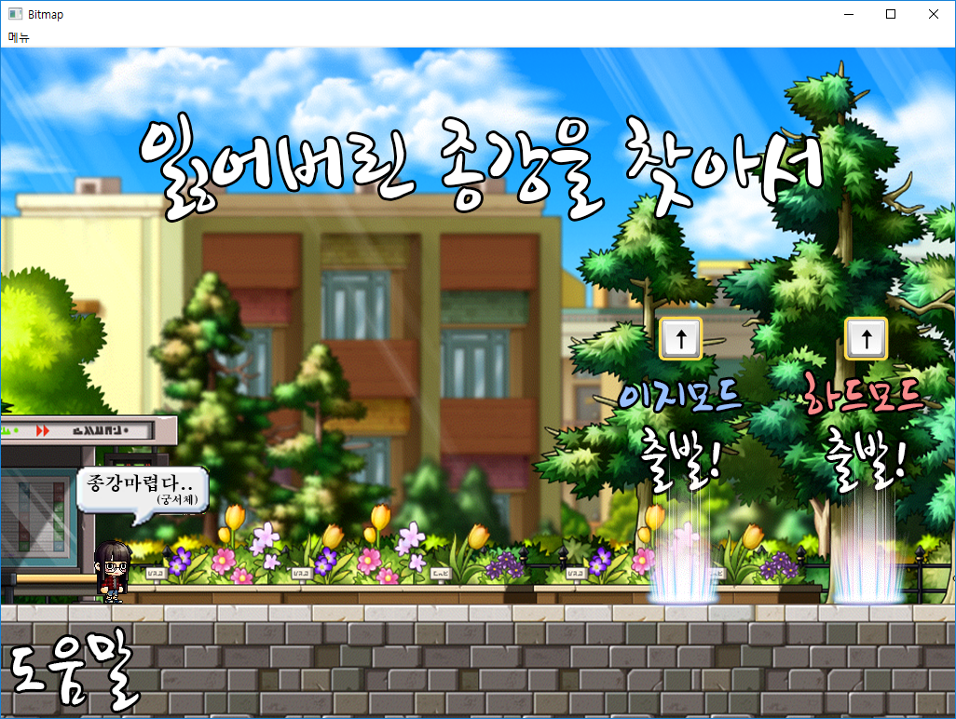
1· 게임 소개(시작 화면)

Slide 6
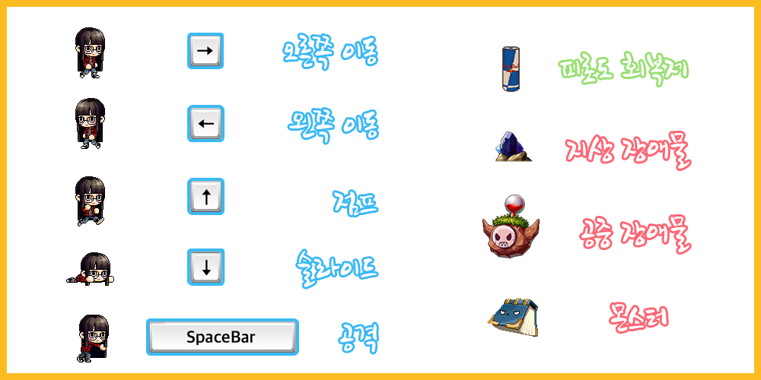


2· 게임 방법
피로도: 최대치에 다다르면 게임오버

Slide 7
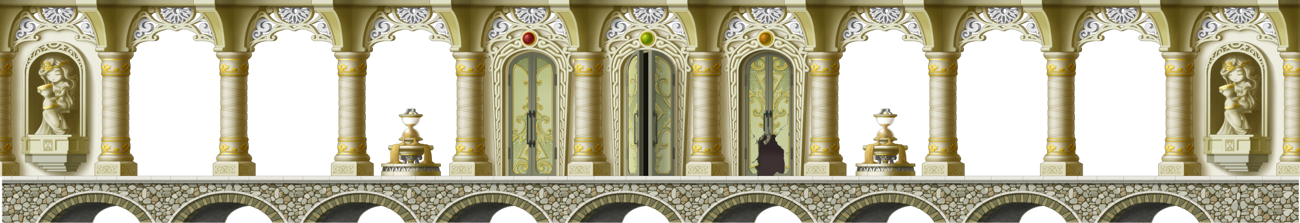
3· 게임 구성
지상 달리기 구간
공중 구간
보스전

Slide 8
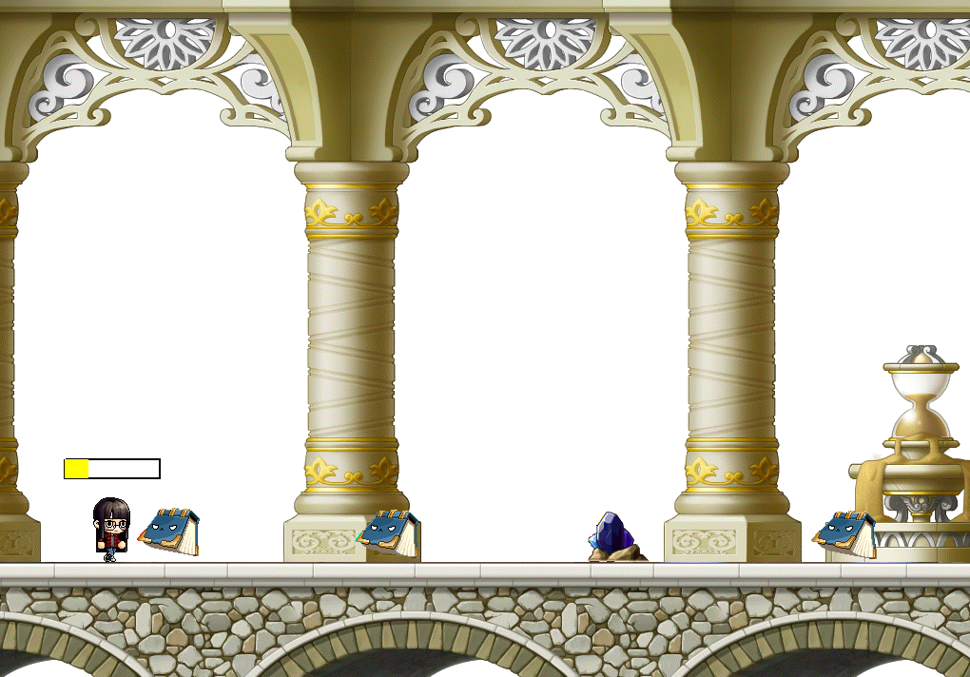
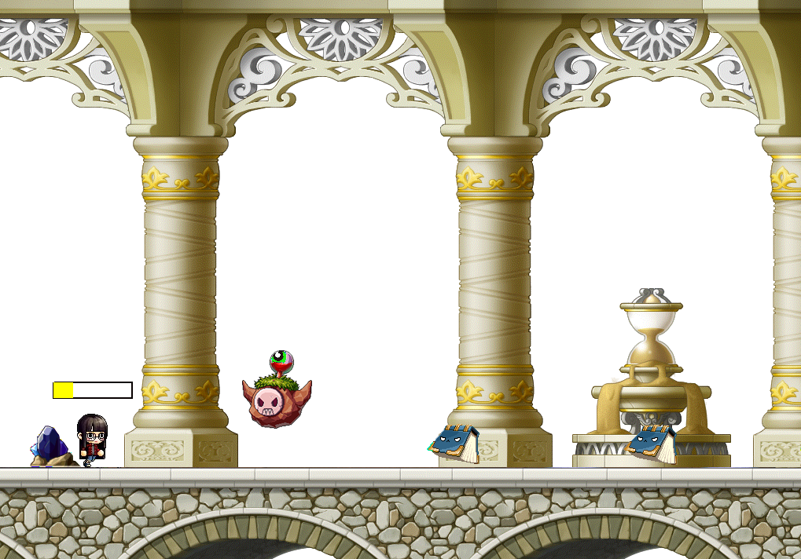
3· 게임 구성(난이도 & 지상 달리기 구간)
· Easy 모드
· Hard 모드
· 느린 속도
· 적은 수의 장애물 종류
· 빠른 속도
· 공중 장애물 추가
· 보스 몬스터 체력 2배

Slide 9
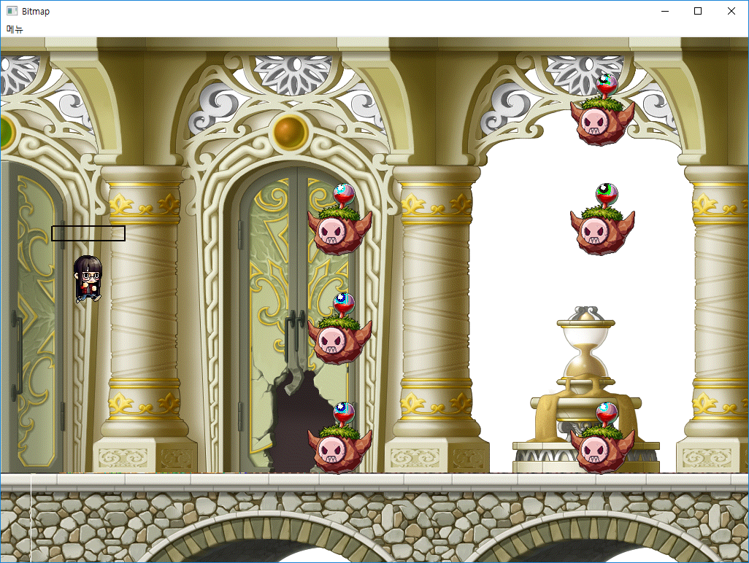
3· 게임 구성(공중 구간)

Slide 10
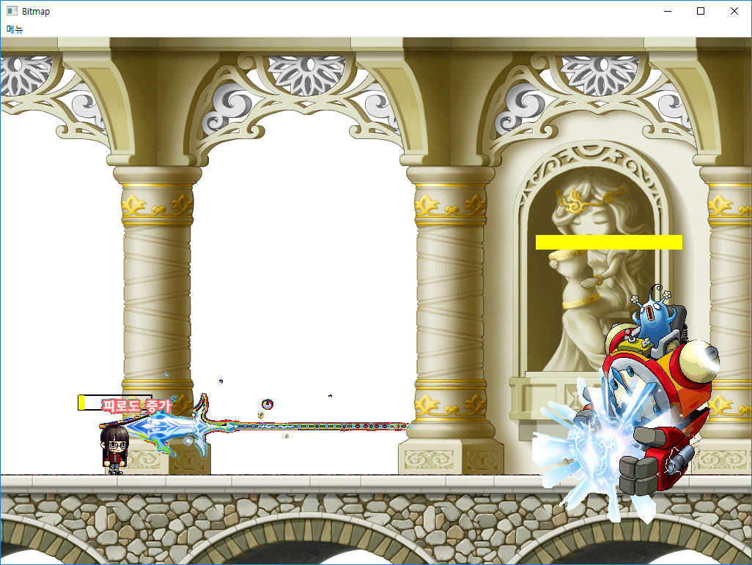
3· 게임 구성(보스전)

